Slide 1
Vežba 2. Drvo problema i ciljevi
Dragan Milutinović

Slide 2
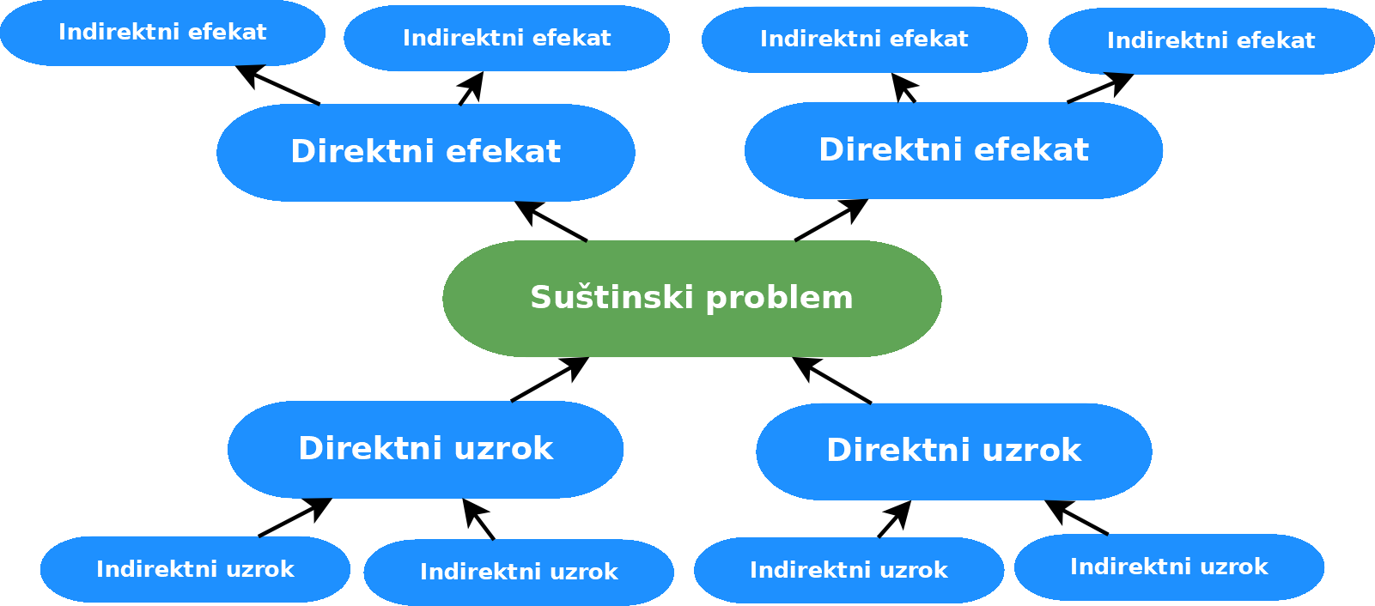
Drvo problema

Slide 3
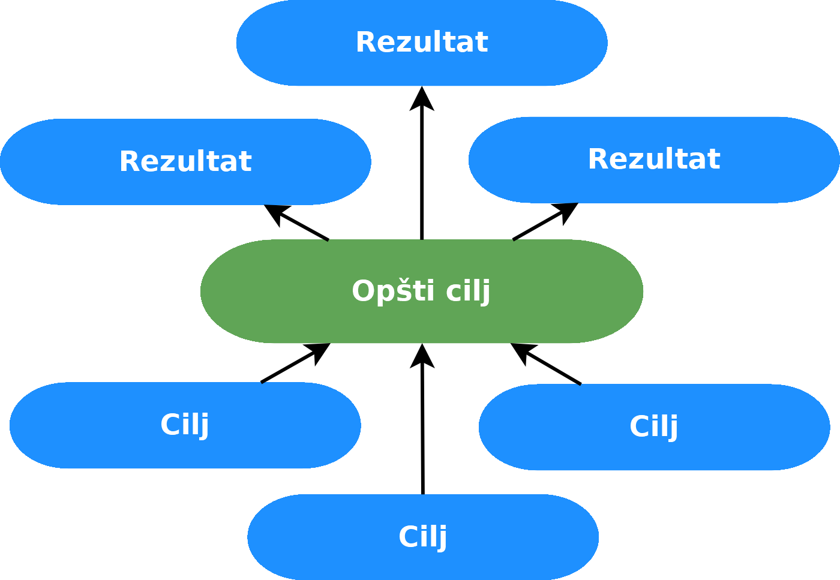
Drvo rešenja

